Slide 1

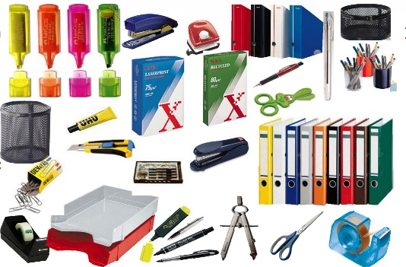
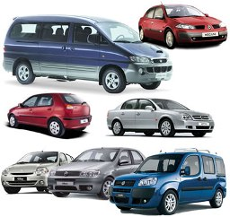
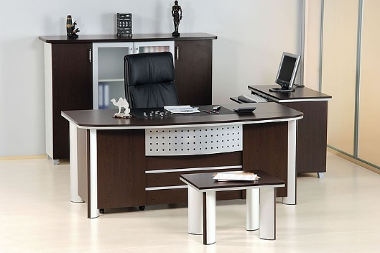
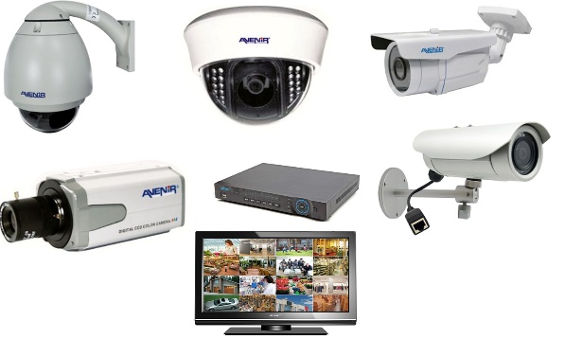
Ümit ŞENOĞLU
İdari ve Mali İşler Daire Başkanlığı

Slide 2



Slide 3
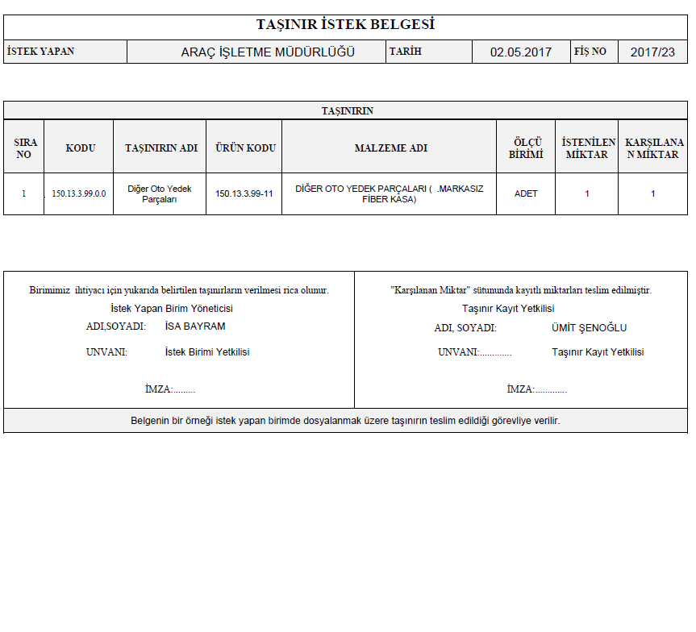
Taşınır İstek Belgesi Bu Belge, ambardan taşınır talep edildiğinde kullanılır ve talepte bulunan birim yetkilisinin onayını taşır.

Slide 4
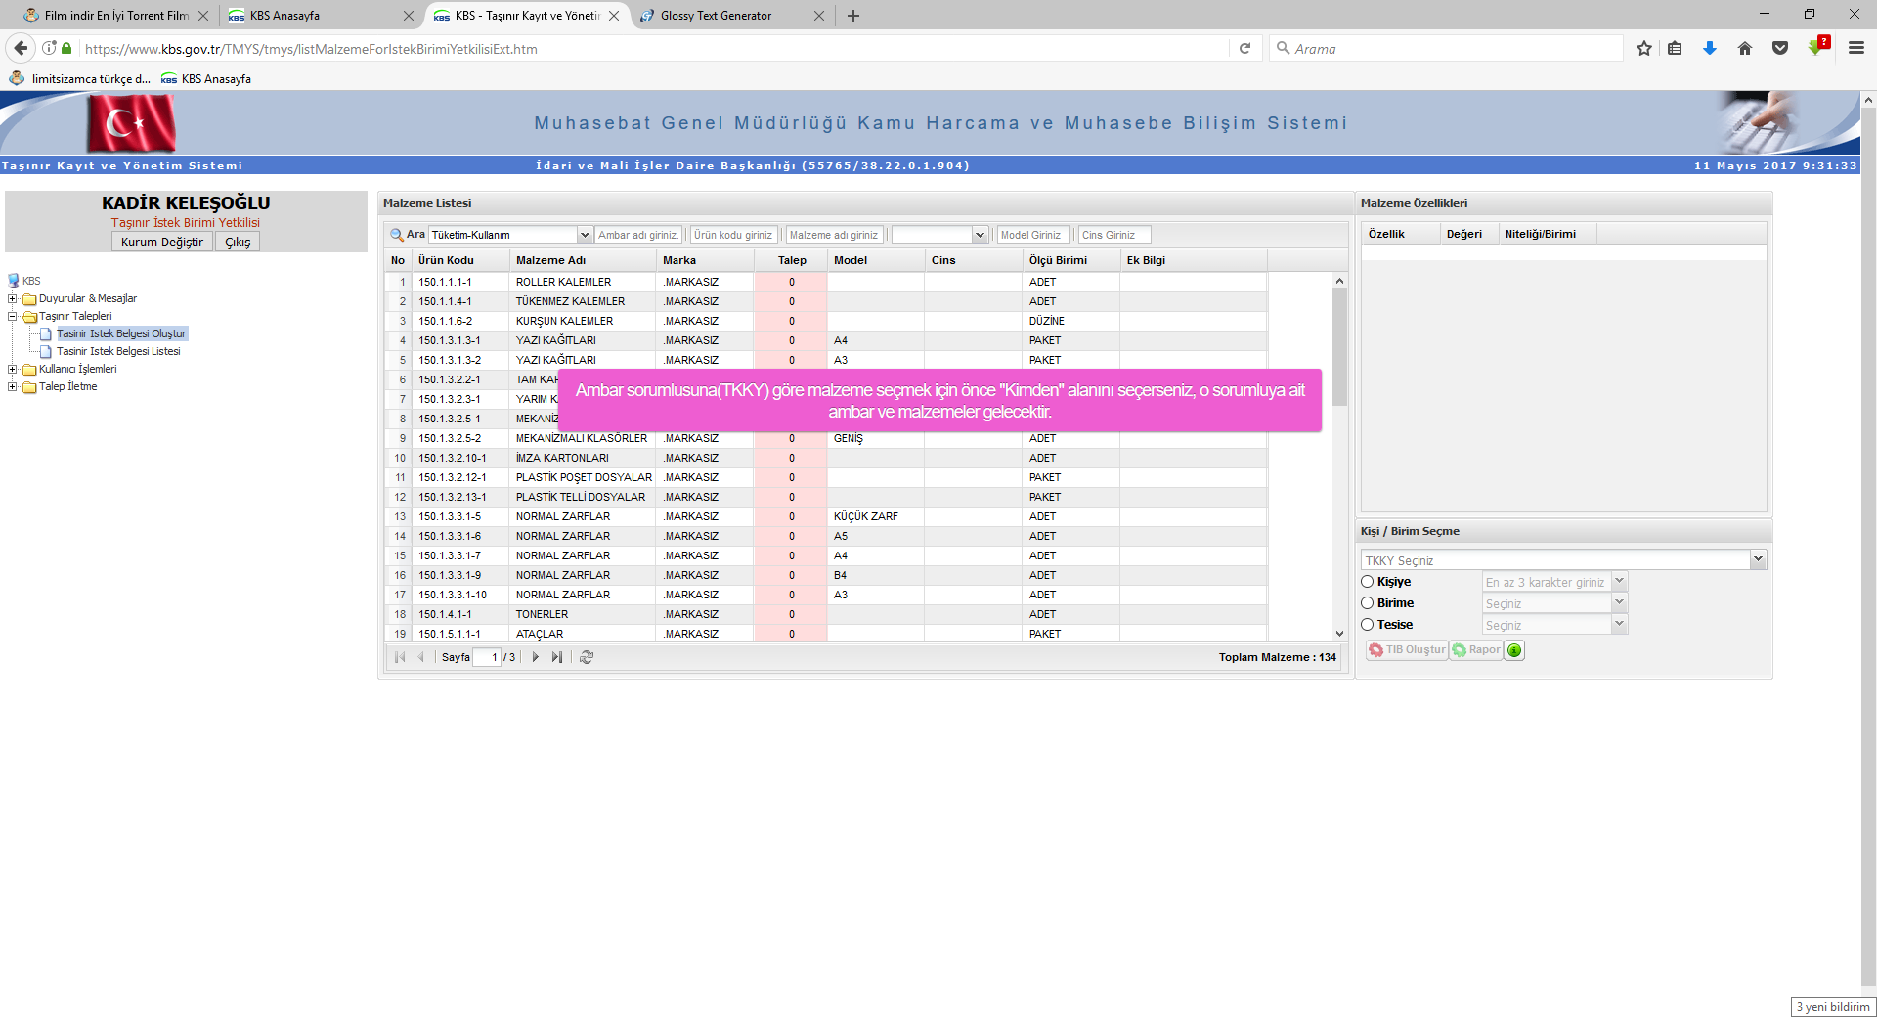
Taşınır talepleri İstek Birim Yetkilileri tarafından oluşturulur. İstek Birim Yetkilisi KBS sistemine giriş yaptığında aşağıdaki menü çıkacaktır.
Taşınır İstek Belgesi Oluştur dediğimizde, sistem bizden ambar sorumlusunu seçmemizi isteyecek. TKKY Seçiniz bölümünden ilgili ambar sorumlusunu seçeriz.
Malzemeyi kime yada nereye vereceksek altta yer alan bölümlerden ilgili bölümü seçer ve kişi/yer seçimini yaparız.

Slide 5
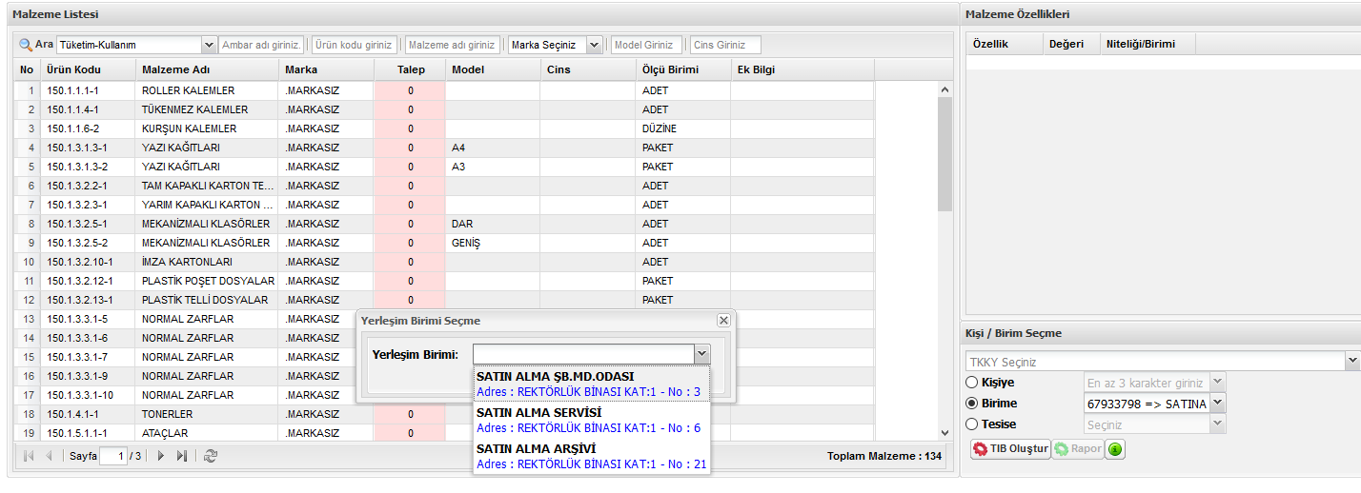
Talep ortak alana yapılıyorsa, Birime kısmından ilgili birim seçilir. Açılan Yerleşim Birimi Seçme listesinden ilgili lokasyon seçilir.

Slide 6
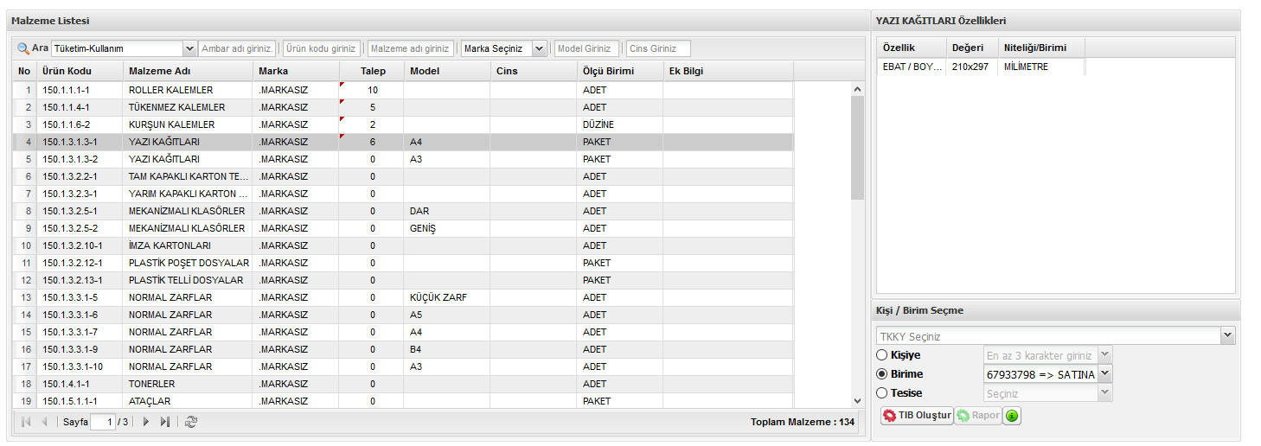
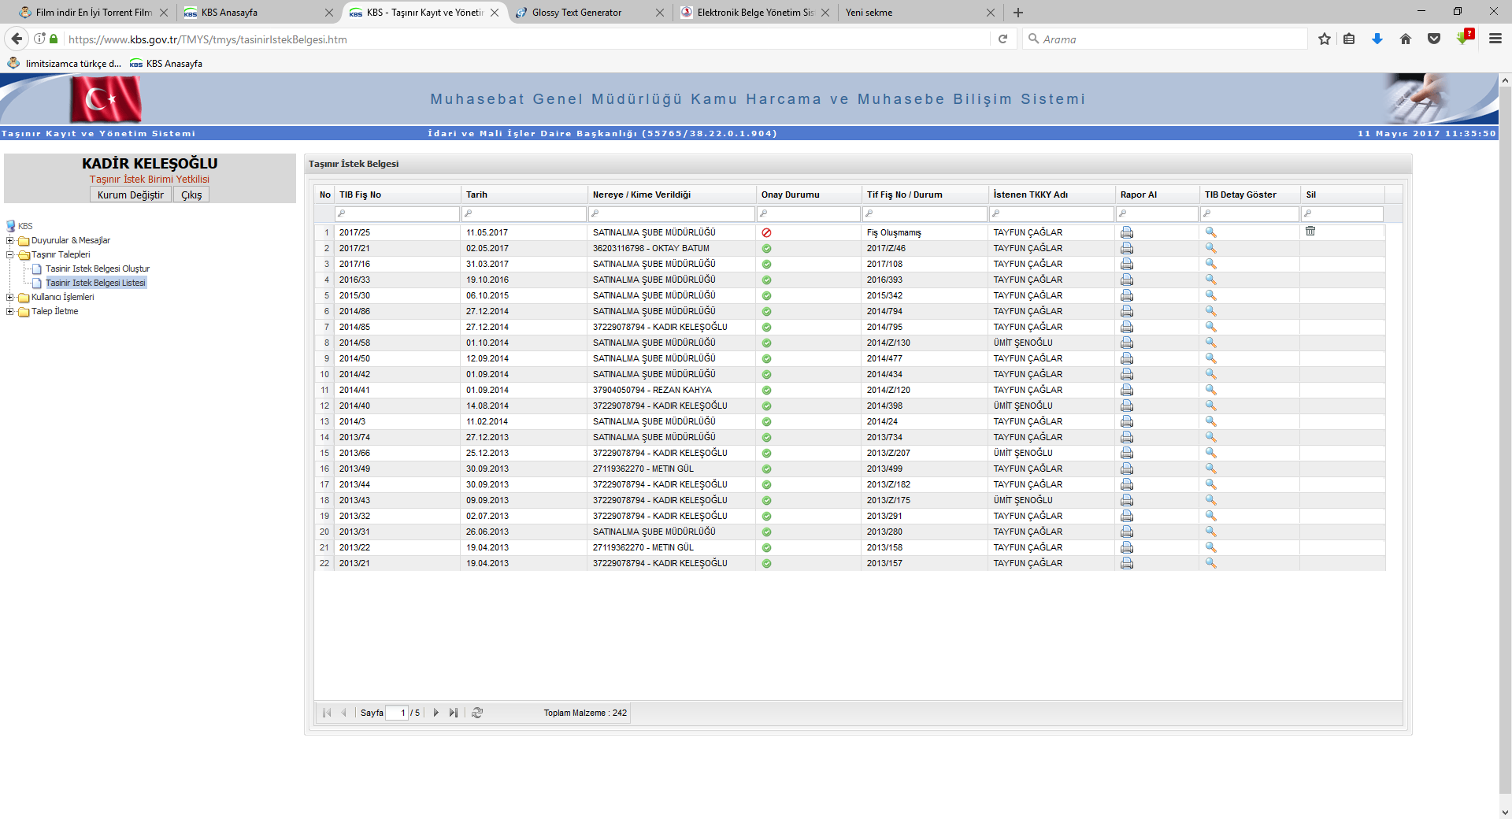
Talep edilen malzemelerin miktarları yazılır ve TIB oluştur butonuna tıklanarak Taşınır İstek Belgesi oluşturulur.
Rapor butonuna tıklayarak ilgili TIB çıktısı alınır ve imzalanıp Taşınır Kayıt Yetkilisine verilir.
Taşınır İstek Belgesini menüdeki Taşınır İstek Belgesi Listesinden de alabiliriz.

Slide 7
TAŞINIR TALEP
KARŞILAMA

Slide 8
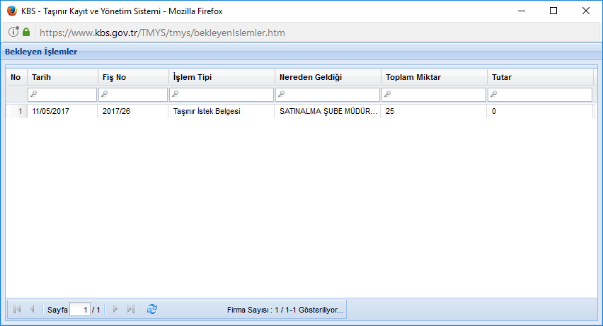
İstek Birim Yetkilisince, Taşınır İstek Belgesi oluşturulduğunda;
Taşınır Kayıt Yetkilisi sisteme girdiği zaman yukarıda görülen uyarı penceresi ekranına gelecektir.

Slide 9
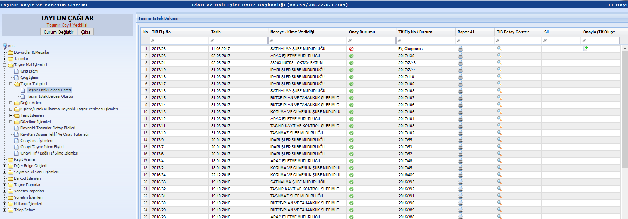
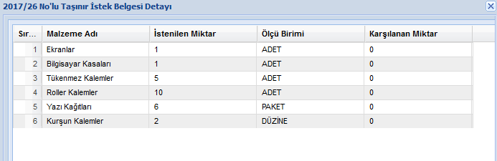
Taşınır Talepleri menüsünde yer alan Taşınır İstek Belgesi Listesine tıklanır. Açılan pencerede yer alan TIB Detay Göster butonuna tıklandığında İlgili istek belgesinin detayları görülür.
İlgili TIB seçilerek sağ tarafında yer alan
Onaylama sekmesine tıklanır

Slide 10
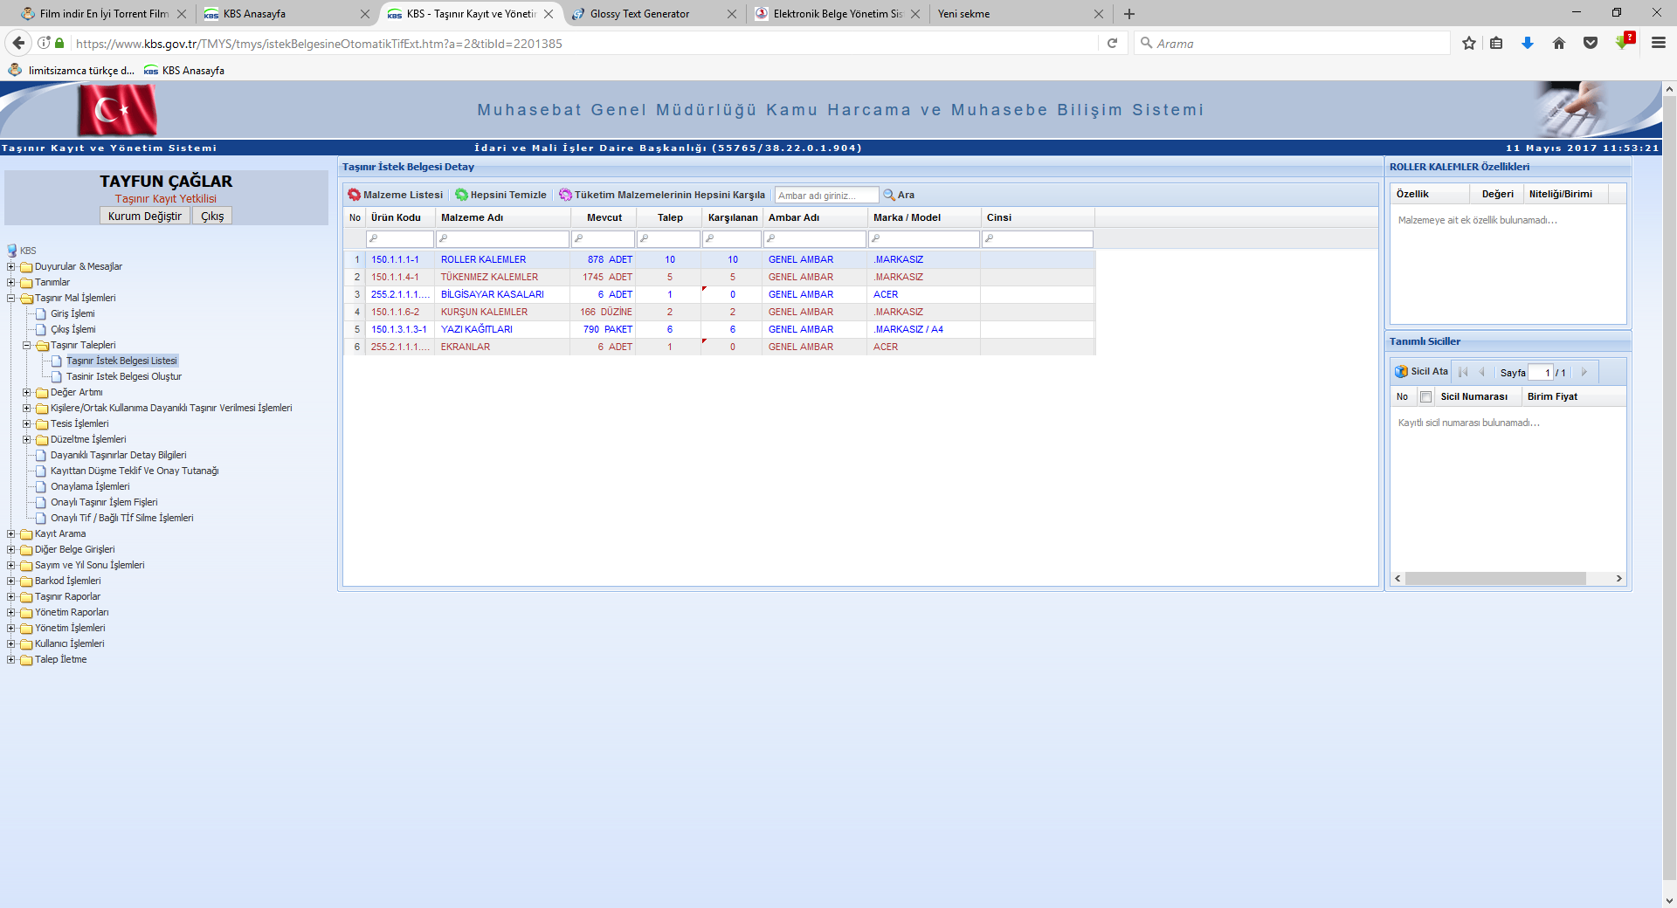
Onaylama işleminden sonra açılan pencerede istek yapılan malzemeler listelenir. Tüketim Malzemeleri için karşılama miktarı, talep miktarı ile aynı olacaksa Tüketim Malzemelerinin Hepsini Karşıla butonuna tıklanır ve talep miktarında yazan değerler Karşılanan sütununda sistem tarafından otomatik olarak doldurulur. Talepler birebir karşılanmayacaksa Karşılanan sütununa değerler manuel olarak girilir.

Slide 11
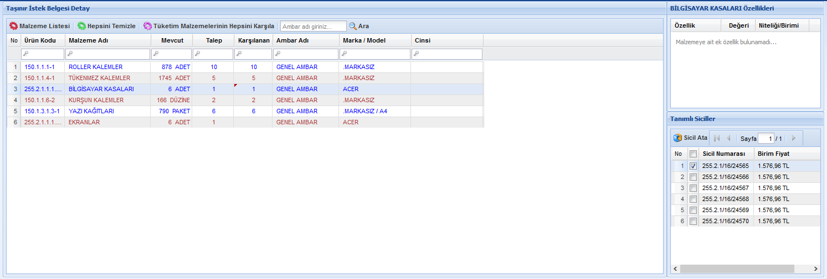
Taşınır İstek Belgesinde, Dayanıklı Taşınır yer alıyorsa; ilgili taşınırın miktarı yazılır ve sağ tarafta yer alan sicil numaraları arasından verilecek demirbaşın sicili (yada sicilleri) seçilir ve Sicil Ata butonuna tıklanır.
Talepler karşılandıktan sonra Malzeme Listesi butonuna tıklanır.

Slide 12
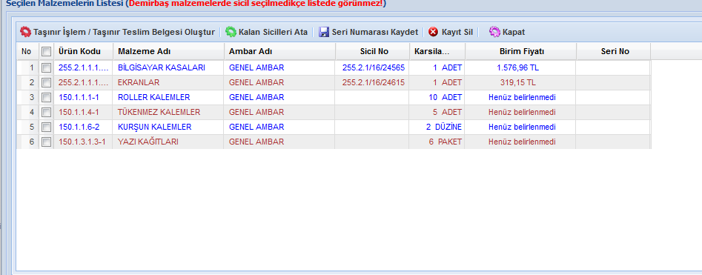

NOT: Demirbaşın Seri Numarası daha önce sisteme girilmemişse Seri No sütunundan ilgili taşınırın seri numarası girilir ve Seri Numarası Kaydet butonu ile kayıt işlemi tamamlanır.
Açılan listeden malzeme miktarları kontrol edildikten sonra Taşınır İşlem/Taşınır Teslim Belgesi Oluştur butonuna tıklanır.
Tüketim malzemeleri için birim fiyat bu aşamada belirlenmez.
Ambara ilk giren ilk çıkar prensibinden dolayı, tüketim malzemeleri fiyatı onaylama işleminin ardından sistem tarafından giriş sırasına göre verilmektedir.

Slide 13
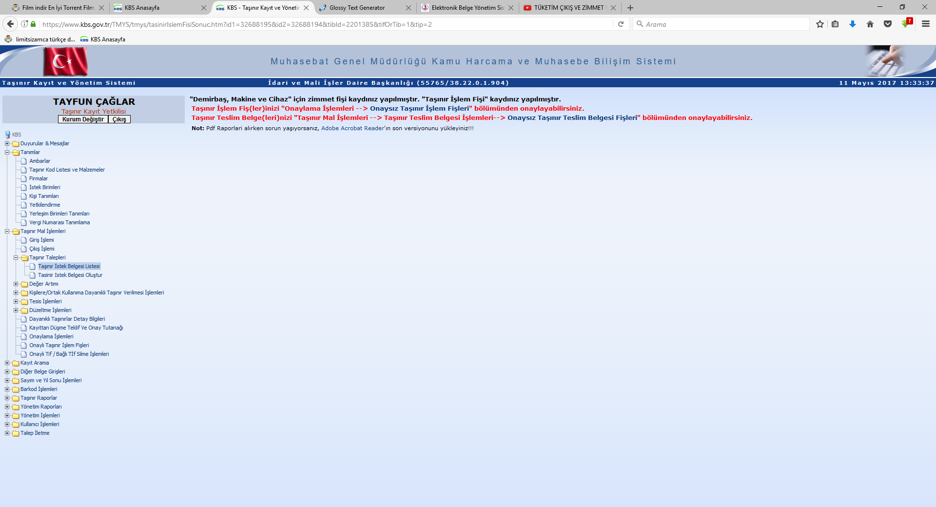
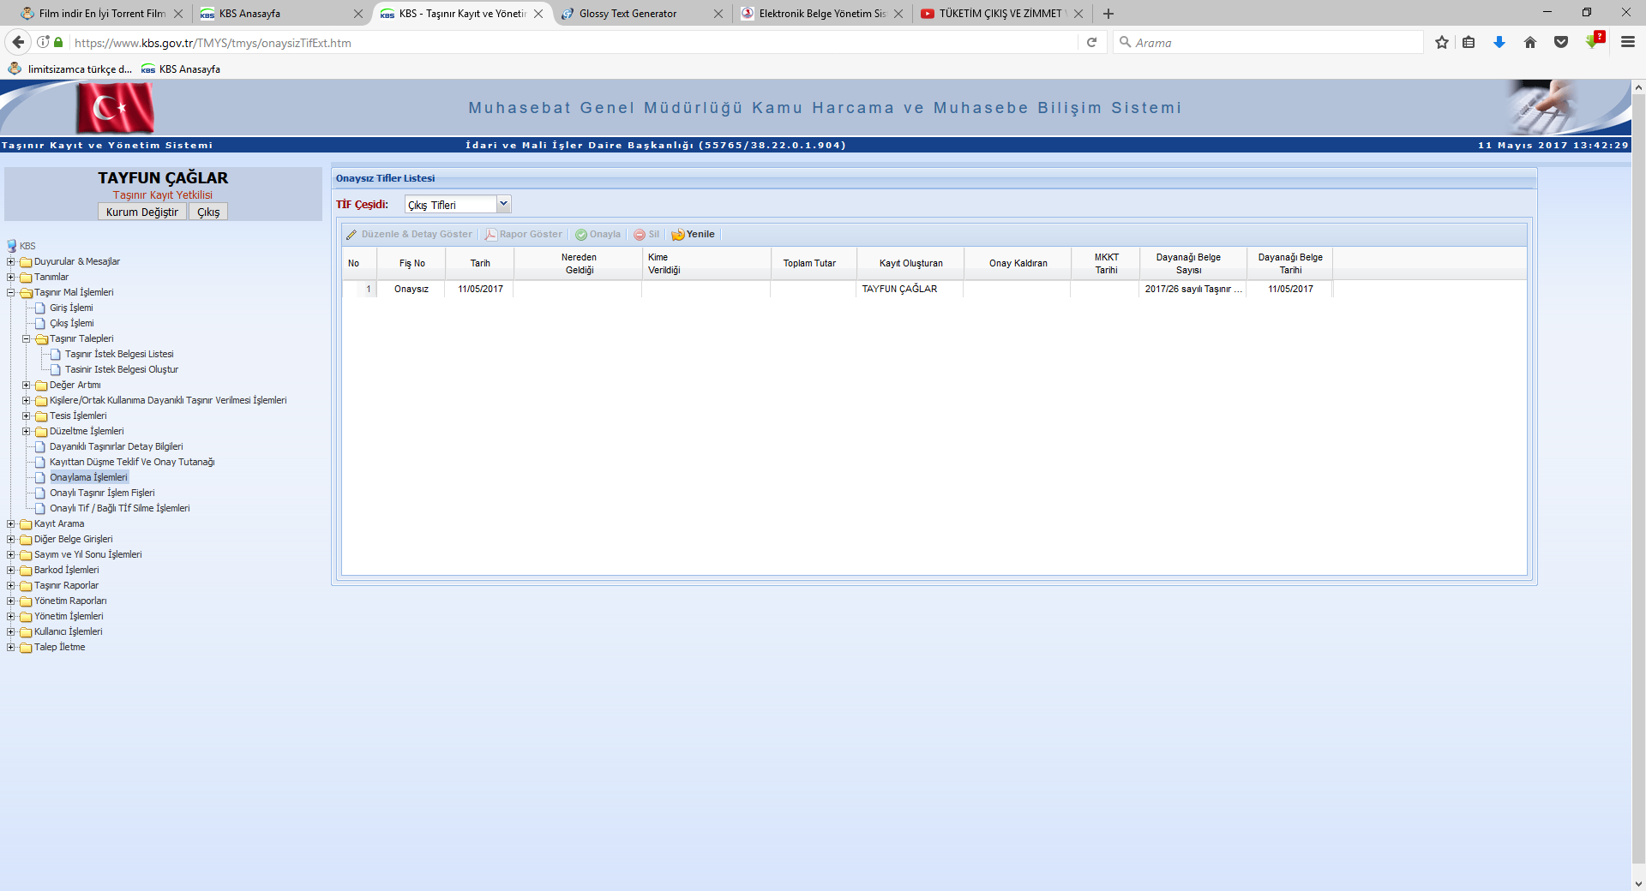
Taşınır İşlem Fişi onaysız olarak oluşur.
Tüketim malzemeleri için ;Onaysız Taşınır İşlem Fişleri ne tıklanır. Ya da Onaylama işlemleri menüsünden çıkış tifleri seçilir ve ilgili TİF seçilerek onayla butonuna tıklanarak onaylama gerçekleştirilir.

Slide 14
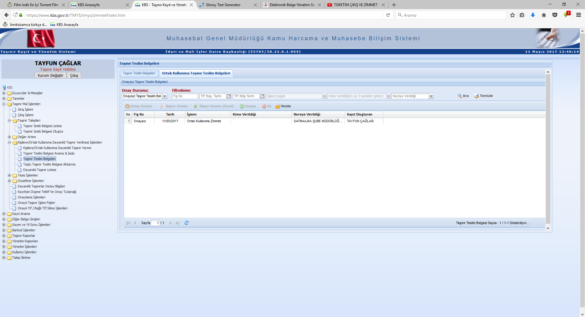
Dayanıklı taşınırlar için; Onaysız Taşınır Teslim Belgesi Fişleri ne tıklanır. Ya da Kişilere /Kullanıma Dayanıklı Taşınır Verilmesi İşlemleri menüsünden Taşınır Teslim Belgeleri bölümü seçilir.
Kişiye verilen taşınırlar için Taşınır Teslim Belgeleri sekmesine tıklanır. Ortak kullanım alanına verilen taşınırlar için Ortak Kullanıma Taşınır Teslim Belgeleri sekmesine tıklanır.
İlgili TİF seçilerek Onayla butonuna tıklanır.

Slide 15
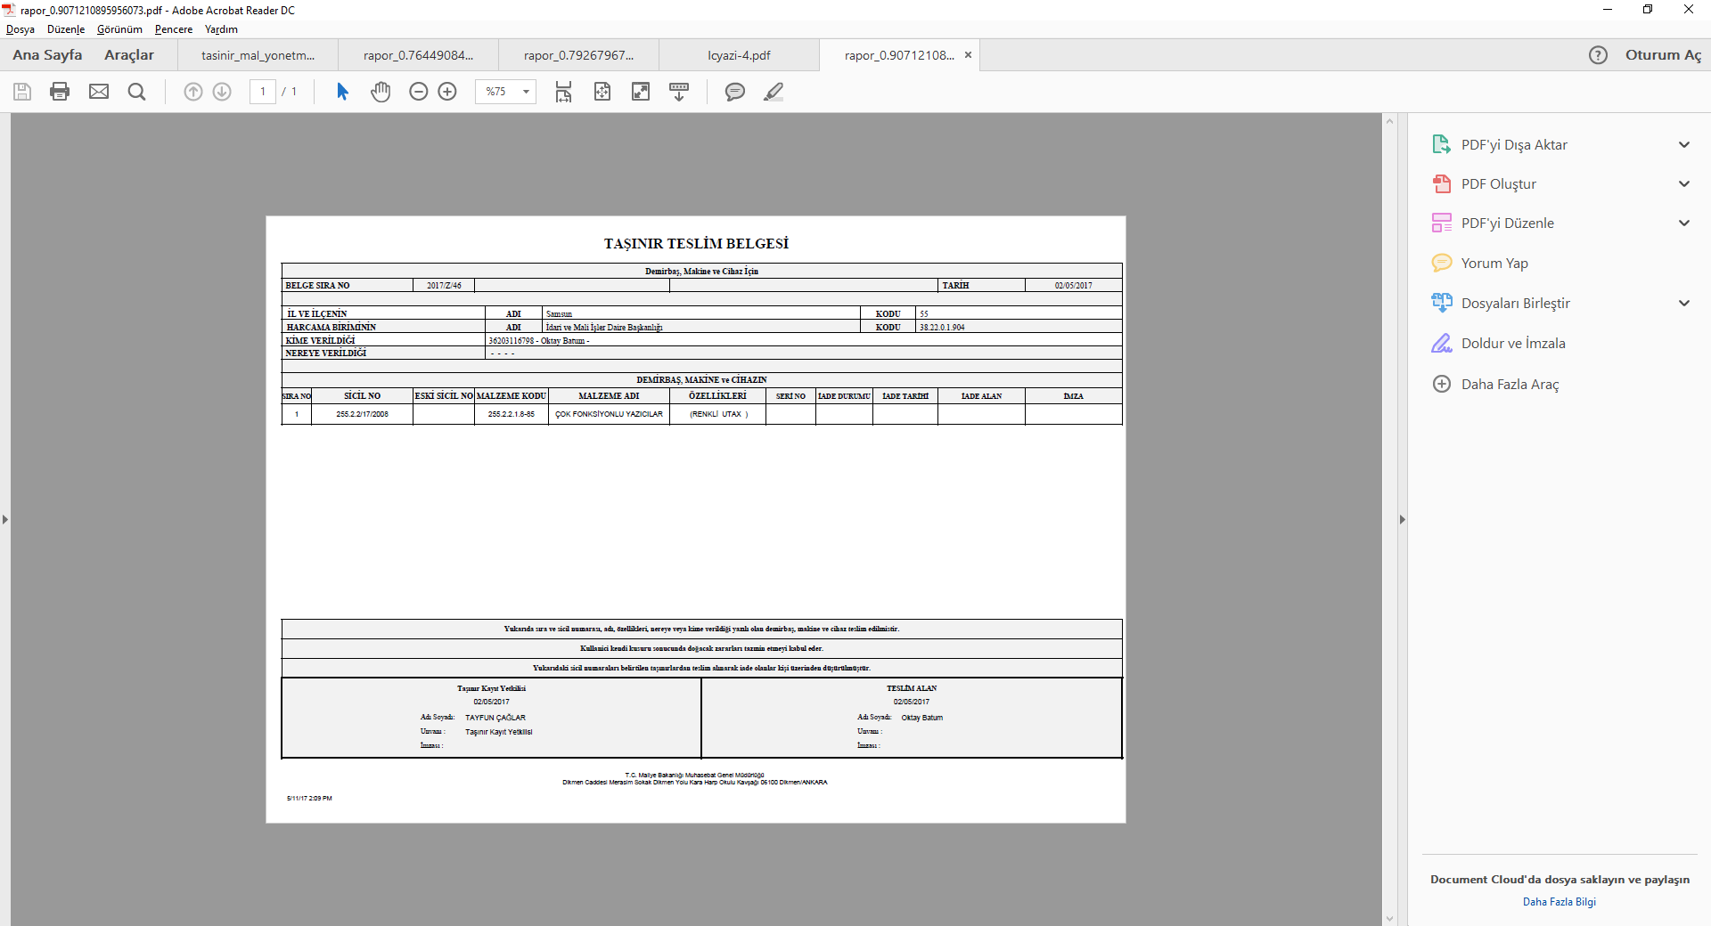
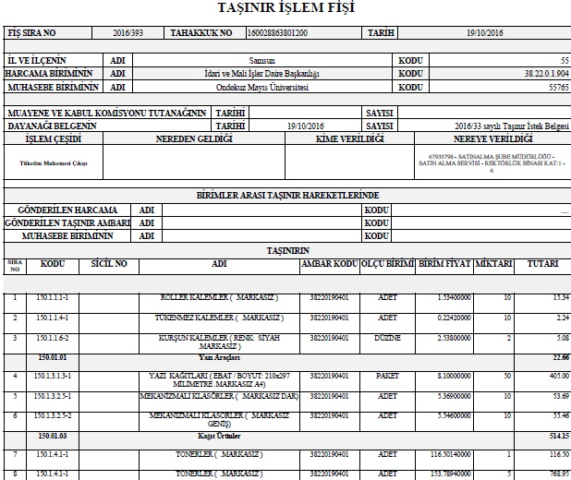
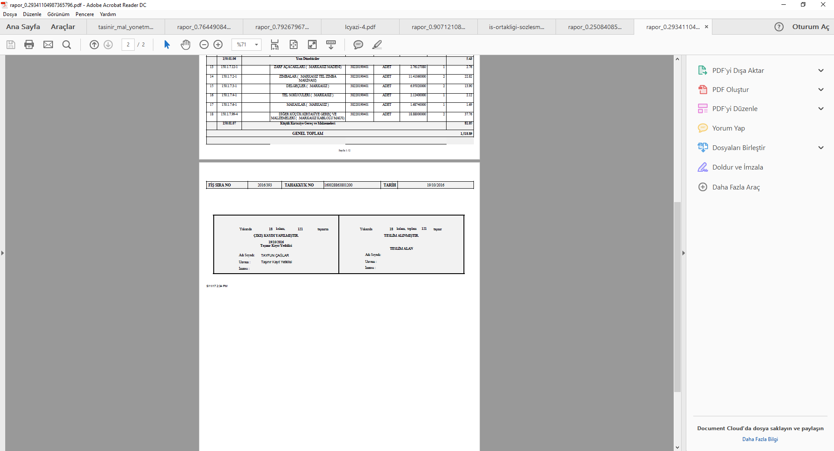
Onaylama işleminin ardından Taşınır Teslim Belgesi ve/veya Taşınır İşlem Tifinden iki nüsha alınır. Biri ilgili kişi yada birime verilir diğeri de Taşınır İstek Belgesi ile birlikte dosyalanır.

